Slide 1
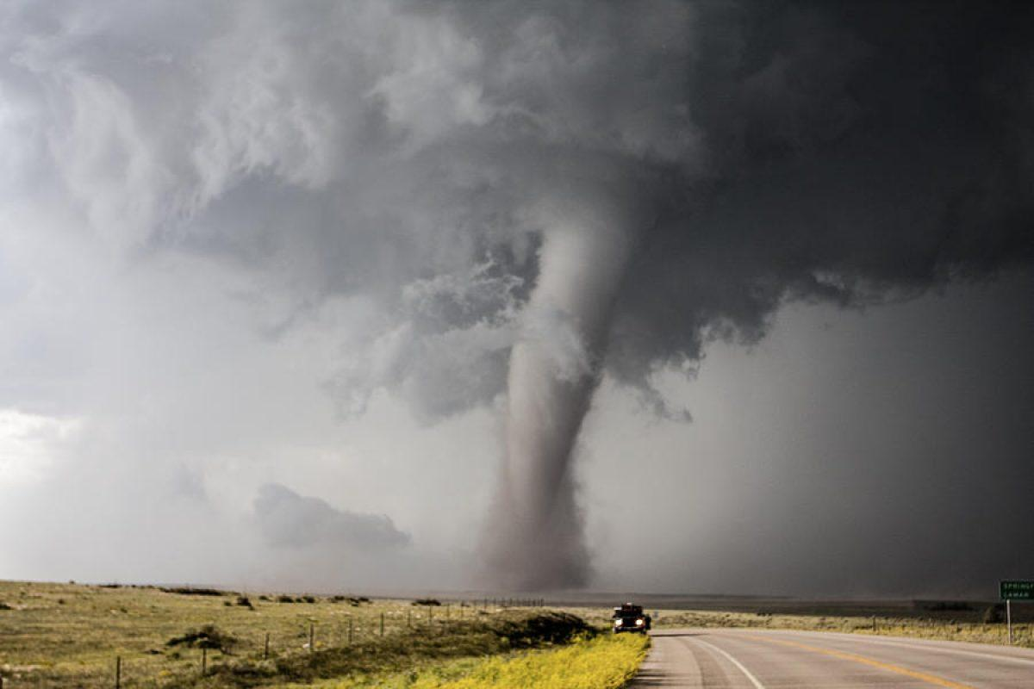
TORNADO

Slide 2
POPLAVA

Slide 3
POŽAR

Slide 4
POTRES

Slide 5
CUNAMI

Slide 6
SUŠA

Slide 7
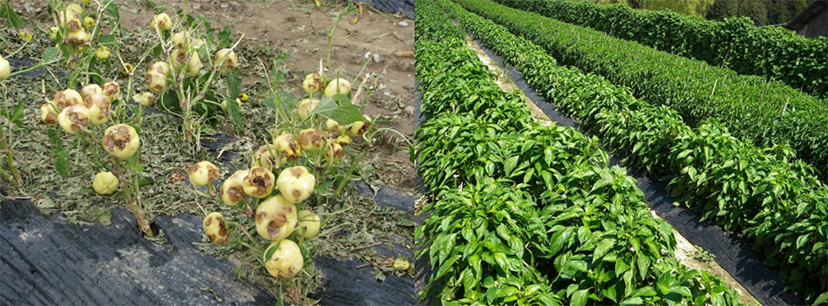
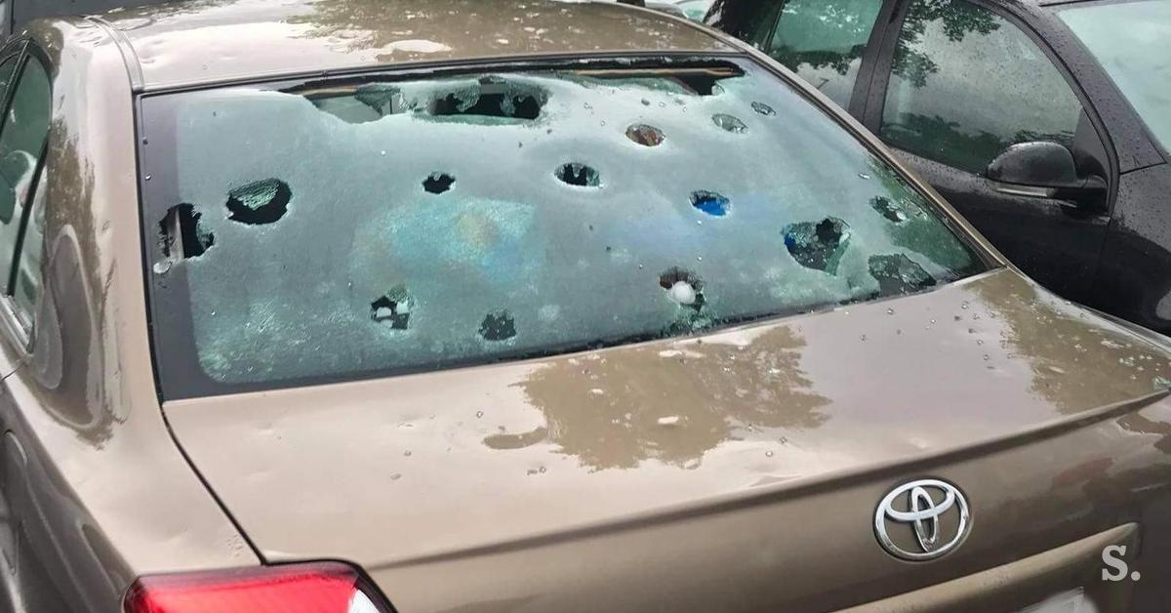
TOČA

